Slide 1
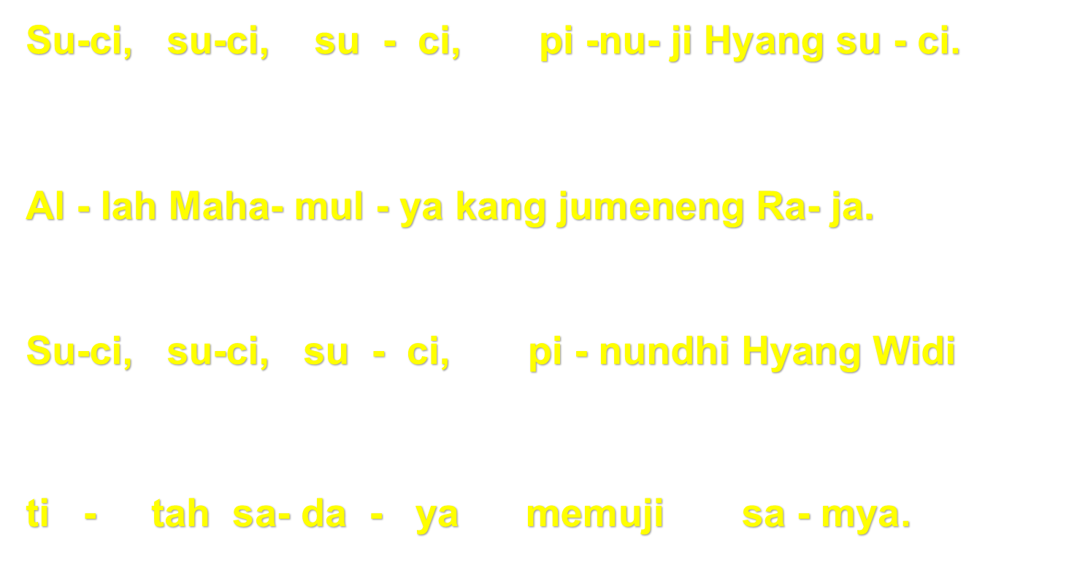
KPJ 28. SUCI, SUCI, SUCI
1
GEREJA KRISTEN JAWA AMBARRUKMA

Slide 2
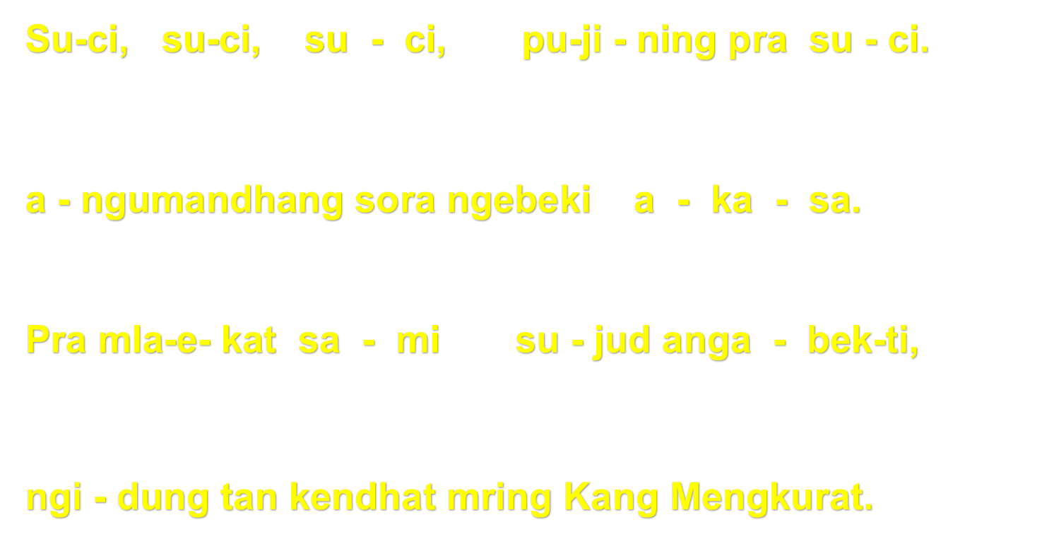
KPJ 28. SUCI, SUCI, SUCI
2
GEREJA KRISTEN JAWA AMBARRUKMA

Slide 3
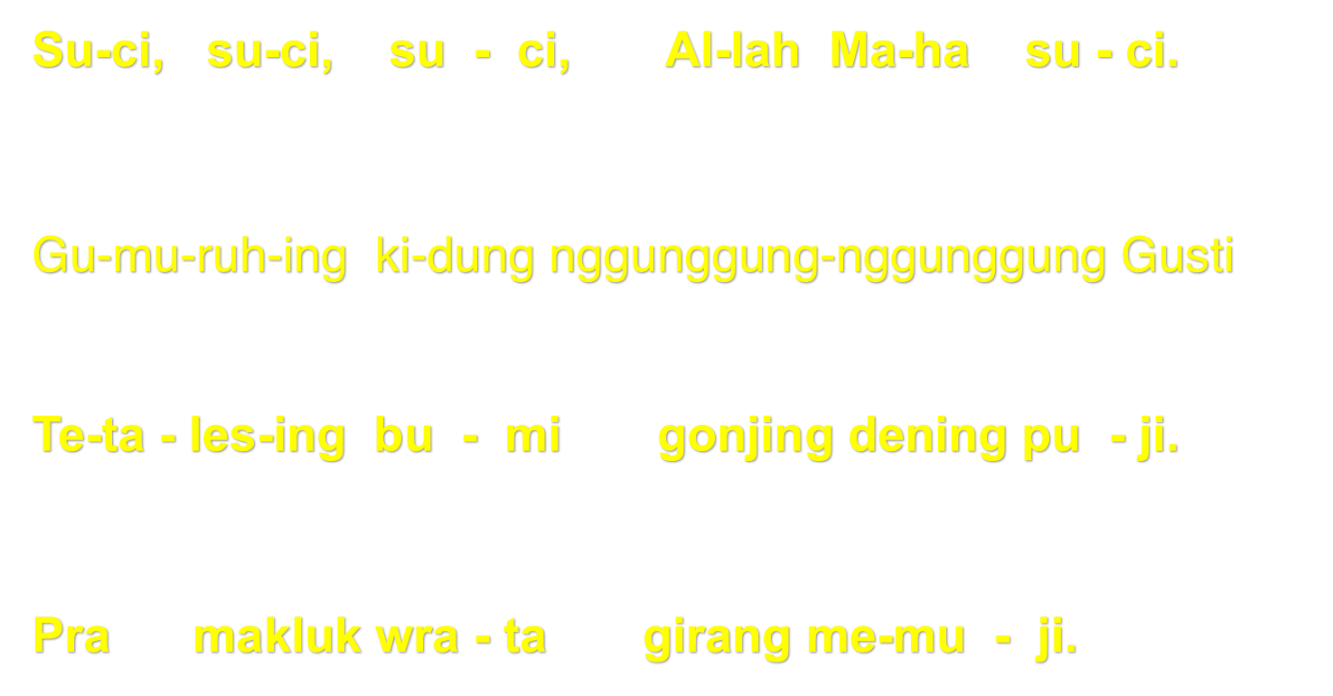
KPJ 28. SUCI, SUCI, SUCI
3
GEREJA KRISTEN JAWA AMBARRUKMA

Slide 4
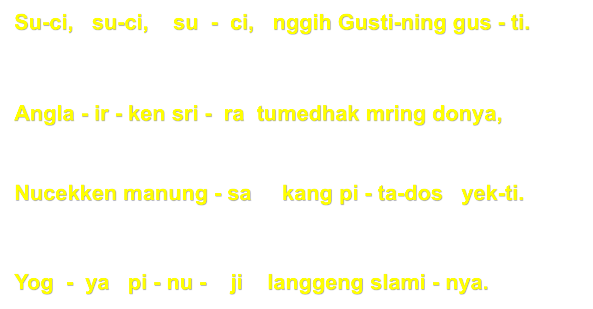
KPJ 28. SUCI, SUCI, SUCI
4
GEREJA KRISTEN JAWA AMBARRUKMA

